Slide 1
ИССЛЕДОВАТЕЛЬСКАЯ РАБОТА
на тему:
«Образовательный кредит в наше время»
Авторы: студенты 4 курса ГБПОУ СО КАК
Тарганова Карина
Малухина Анастасия
Хузина Диана
Ионова Маргарита
Преподаватель:
Михайлова Инга Валерьевна

Slide 2
Образовательный кредит - вид долгосрочного потребительского кредита, предоставляемый исключительно для оплаты расходов, связанных с обучением в образовательном учреждении Отличительные признаки образовательного кредита:
Потребительские свойства, направлен на удовлетворение потребностей человека;
Долгосрочный характер отношений между кредитором и заемщиком;
Целевая направленность кредитования – обучение;
Инвестирование в будущее.

Slide 3
Образовательный кредит может быть предоставлен:
На оплату обучения в образовательной организации в колледже и вузе (основной образовательный кредит);
На оплату проживания, питания, приобретения учебной и научной литературы в период обучения (сопутствующий образовательный кредит).

Slide 4
Основные преимущества образовательного кредита:
Пониженные процентные ставки в сравнении с другими потребительскими кредитами в 1,5-2 раза ниже (при условии господдержки);
Отсрочка по выплате основного долга до 5 лет;
Возможность оплаты образования в российских и зарубежных вузах за весь период обучения;
Получить образовательный кредит может сам студент.

Slide 5
Основные недостатки кредитов на образование:
Банки работают не со всеми колледжами и вузами;
Будущему студенту необходимо заверить банк в востребованности будущей специальности, и возможности работать по ней;
При уходе в академический отпуск для девушек и в армию для юношей банк не предоставляет отсрочку;
Весь период обучения (5-6 лет) банку выплачиваются проценты, а сумма основного долга не уменьшается (то есть переплата будет внушительной).

Slide 6
Последствия невозврата образовательного кредита:
Испорченная кредитная история;
Выплата со стороны поручителя ;
Изъятие залога;
Отчисление из учебного заведения;
Служба в армии.

Slide 7
Условия предоставления образовательного кредита с господдержкой:
Кредит предоставляется в рублях, процентная ставка 7-13% годовых;
Отсрочка выплаты основного долга;
Первые два года платеж погашается частично;
Срок кредита равен сроку обучения, увеличенному на 10 лет;
Отсутствие обеспечения по кредиту (поручительство или залог);
Перечень высших учебных заведений, определяется Министерством образования.

Slide 8
Требования банка при предоставлении образовательного кредита:
Кредит может быть предоставлен гражданам РФ в возрасте от 14 лет;
Наличие договора о предоставлении платных образовательных услуг, заключенного с организацией, осуществляющей образовательную деятельность;
Справка о временной регистрации заемщика, фактически проживающего не по месту постоянного проживания (регистрации) - предъявляется при наличии;
Заявление-анкета;
Платежный документ организации осуществляющей образовательную деятельность, с целью оплаты получаемых образовательных услуг.

Slide 9
Документы для получения кредита

Slide 10
Проблемы становления системы образовательного кредитования в России:
Ограниченное количество учебных заведений, с которыми у банков-участников государственной программы, субсидирования заключены соответствующие соглашения (всего более 130 образовательных учреждений);
Высокие процентные ставки в банках, которые не являются участниками государственной программы;
Банки не в полной мере осознают перспективы этой формы кредитования, как основы для привлечения надежной клиентской базы на длительный срок;
Использование образовательного кредита повышает финансовые риски обучающихся, связанные с правильностью выбора учебного заведения и
будущей специальности.

Slide 11
Проведем сравнительный анализ условий предоставления образовательного кредита среди ведущих банков страны

Slide 12
Образовательный кредит от ВТБ
Процентная ставка - 13–16% годовых
Минимальный взнос собственных средств по программе не ограничен, максимальный – 50%
Сумма кредита от 250 тыс. до 3,5 млн. рублей
Срок – от 3 до 5 лет
Возраст от 25 до 50 лет
Сумма кредита со счета клиента перечисляется на счет образовательного учреждения
В настоящий момент кредит на образование в ВТБ не предоставляется

Slide 13
Образовательный кредит Почта Банка
Программа кредитования
«Знания сила»
• Сумма кредита – до 2 000 000 рублей;
• Срок кредита – до 150 месяцев (12,5 лет);
Ставка – 9,9% годовых;
• Возраст от 18 лет;
Стаж на последнем месте работы от
3 месяцев.

Slide 14
Условия образовательного кредита от Россельхозбанк
Сумма кредита - до 350 тыс. рублей;
Срок кредита - до 5 лет;
Процентная ставка - от 16 до 18% годовых;
При отказе заёмщика от страхования процентная ставка может быть увеличена.

Slide 15
Образовательный кредит с государственной поддержкой для студентов на примере ПАО Сбербанк
Сумма кредита – до 100% от стоимости обучения;
Проценты – от 7.5% годовых;
Срок кредита – период обучения + 10 лет;
Не требуется обеспечение;
Без комиссии;
Нет ограничений по форме обучения.

Slide 16
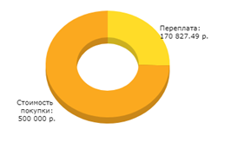
Исходя из произведенного анализа по расчету кредита на примере ПАО Сбербанк, получаем следующие данные:
Стоимость кредита: 500 000.00 руб.
Срок кредитования: 60 мес.
% ставка годовых: от 7.5 % (мы взяли 12 % - средняя)
Ежемесячный платеж: 11 180.35 руб.
Общая переплата: 170 827.49 руб.
Процент переплаты: 34.17%
ПОЛНАЯ СТОИМОСТЬ КРЕДИТА 670 827.49 РУБЛЕЙ

Slide 17
Соотношение процентов и основного долга в ежемесячных платежах

Slide 18
Вывод сравнительного анализа:
Кредит на образование от Сбербанка на сегодня самый выгодный вариант оплаты обучения;
Только Сбербанк имеет право выдавать кредит с государственной поддержкой;
За счет бюджетных средств компенсируется процентная ставка по кредиту, сохраняя доступность и выгодность кредитования;
Именно по этой причине многие студенты, нуждающиеся в деньгах на образование обращаются в Сбербанк.

Slide 19
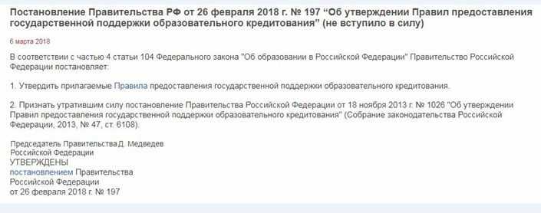
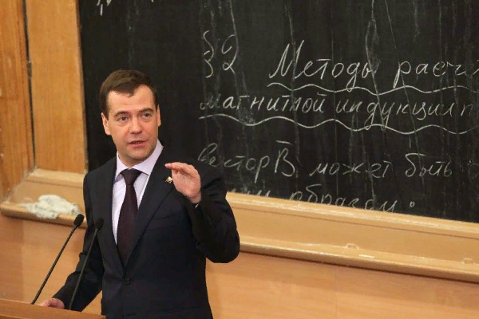
Студенческий долг: образовательные кредиты станут доступнее
Правительство готовит постановление, которое улучшит условия предоставления образовательных кредитов для студентов.
Об этом заявил премьер-министр Дмитрий Медведев в конце марта 2019 года, во время встречи с учащимися и преподавателями Российского института театрального искусства (ГИТИС).
По словам главы кабмина, на этот год для предоставления абитуриентам заемных средств на оплату обучения зарезервировано 130–150 млн рублей.

Slide 20
Опрос студентов Красноуфимского Аграрного колледжа на тему "Образовательный кредит"

Slide 21
Заключение исследовательской работы
По результатам нашего исследования в перспективе образовательный кредит с государственной поддержкой может возобновится в декабре 2019 года, в связи с развитием национального проекта «Молодые профессионалы России»;
Гипотеза исследования подтвердилась: образовательный кредит является наиболее экономически выгодным за счёт условий его предоставления и возможности оплатить образование полностью за весь период обучения. Предположение подтвердилось математическими расчётами и анализом условий кредитования.
Проблема выбора кредита на получение образования актуальна на сегодняшний день. Особенно это касается будущих абитуриентов, так как финансовый доход не каждой семьи велик, а желание получить достойное образование- мечта большинства студентов нашего времени!

Slide 22
Спасибо за внимание!

